Slide 1

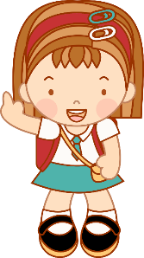
SINIF : 1
DERS : HAYAT BİLGİSİ
ÜNİTE : OKULUMUZDA HAYAT
KONU : SINIFIMIZDA NELER VAR
Derse Geç

Slide 2

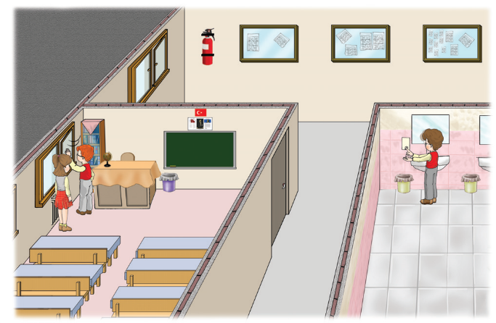

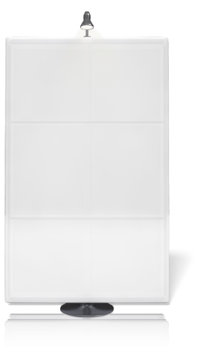

OKULUMUZDA
HAYAT
Sınıfımızda
Neler Var ?
Örnek : 1 - 3
Sınıf Eşyaları
Okul Eşyaları
Yönerge : Öğrenciler konuşturulduktan sonra bütonla sınıf eşyaları gösterilir.

Slide 3
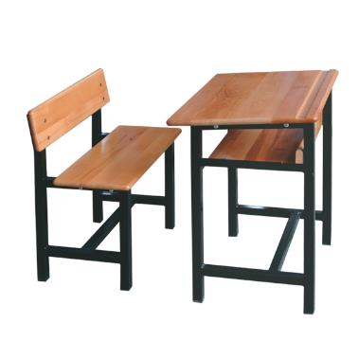
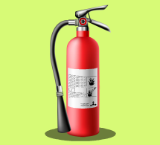
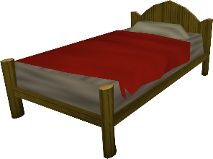
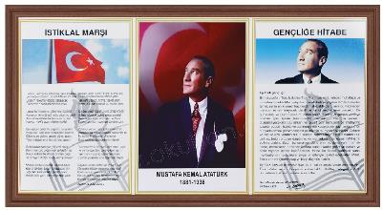
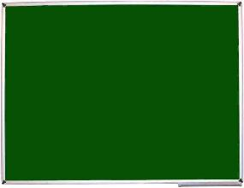
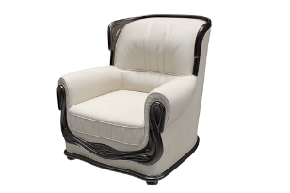


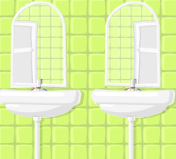
İşte Bu
OKULUMUZDA
HAYAT
Sınıfımızda
Neler Var ?
Örnek : 2 - 3
Başlat
Yönerge : Başlat bütonu ile eşya resimlerini ekrana getirin.

Slide 4

Eşya
Konuşturma
OKULUMUZDA
HAYAT
Sınıfımızda
Neler Var ?
Örnek : 3 - 3
Örnek Eşya
Yönerge : «Örnek Eşya» bütonu ile defteri konuşturun, sonra öğrencilere yaptırın.

Slide 5

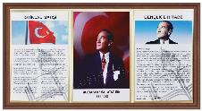
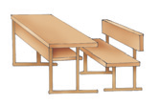




Aşağıdakilerden hangileri sınıf eşyasıdır ?
OKULUMUZDA
HAYAT
Sınıfımızda
Neler Var ?
Etkinlik : 1 - 1

Slide 6
Ses Kaynağı: Zümra BOZKURT
HAZIRLAYAN
Muhammet BOZKURT
info@mebders.com
©mebders.com

